Slide 1
«Создание условий реализации основных образовательных программ
начального общего и основного общего образования в соответствии с требованиями обновленных ФГОС»
Обрезкова Любовь Владимировна,
директор МБОУ СШ № 95
Чебыкина Любовь Валентиновна,
заместитель директора МБОУ СШ № 95

Slide 2
Требования к условиям реализации основных образовательных программ начального общего и основного общего образования
1
Общесистемные
2
Материально – технические
3
Учебно – методические
4
Психолого – педагогические
5
Кадровые
6
Финансовые

Slide 3
Общесистемные требования к реализации основных образовательных программ начального общего и основного общего образования
✓ Доступность
✓ Социальное
благополучие
✓ Открытость
1. Комфортная
развивающая
образовательная
✓ Охрана и
среда
укрепление
✓Привлекательность
здоровья
✓ Безопасность

Slide 4
Создание комфортной развивающей образовательной среды
Приказ Министерства просвещения РФ от 13.03.2019 № 114
«Об утверждении показателей, характеризующих общие критерии оценки качества условий осуществления образовательной деятельности организациями, осуществляющими образовательную деятельность по основным общеобразовательным программам, программам среднего профессионального образования, основным программам профессионального обучения, дополнительным общеобразовательным программам»

Slide 5
Доступность
(условия, помогающие обучаться детям с ОВЗ, инвалидам, детям-инвалидам)
Оборудование | Имеется | Необходимо приобрести, установить
Пандус |  | +
Специальные поручни |  | +
Расширенные дверные проемы |  | +
Сменные кресла-коляски |  | +
Специально оборудованные туалеты | +
Вывески с графиком работы, планом здания, выполненные рельефно-точечным шрифтом Брайля на контрастном фоне |  | +
Дополнительные средства:
дублирование информации
организация сопровождения
при необходимости дистанционное обучение​

Slide 6
Открытость информации об образовательной организации
Постановление Правительства РФ от 20.10.2021 № 1802
«Об утверждении Правил размещения на официальном сайте образовательной организации в информационно-телекоммуникационной сети «Интернет» и обновления информации об образовательной организации…»
Приказ Федеральной службы по надзору в сфере образования и науки от 14.08.2020 № 831
«Об утверждении требований к структуре официального сайта образовательной организации в информационно-телекоммуникационной сети «Интернет» и формату представления информации»
Распоряжение министерства образования Архангельской области от 09.03.2021 № 309
«Об утверждении Положения о мониторинге официальных сайтов образовательных организаций на территории Архангельской области в информационно-телекоммуникационной сети «Интернет»
Особое внимание (надо учесть):
- насколько легко можно связаться с образовательной организацией
- откликается ли образовательная организация на вопросы родителей и обучающихся

Slide 7
Привлекательность образовательной организации
(укажите «сильные стороны» своей школы)
результаты рейтинга среди образовательных организаций города
результаты ГИА
востребованность выпускников
высококвалифицированные специалисты
система дополнительного образования
школа «полного дня»
современное оборудование учебных кабинетов
удобное расположение на территории города
комфортные условия
…

Slide 8
Безопасность
ограждение территории
ограниченный доступ в здания
профессиональная охрана
пропускная система
сигнализация
радио

Slide 9
Охрана и укрепление здоровья
режим работы образовательной организации, расписание звонков, уроков соответствуют санитарным правилам и особенностям обучающихся
наличие лицензированного медицинского кабинета, медицинского работника
в штатное расписание включена должность инженера по охране труда, курирующего вопросы здоровьесбережения обучающихся и работников
физкультурные минутки в течение уроков и занятий
проведение Дней здоровья
качественное питание

Slide 10
Социальное благополучие
особенности микрорайона, закрепленного за ОО
особенности социума
деятельность родительского патруля
деятельность школьного Совета по профилактике правонарушений
сотрудничество с органами профилактики
развитие и совершенствование системы дополнительного образования
родительский всеобуч
сотрудничество с центрами по оказанию помощи детям, нуждающимся в психолого-педагогической и медико-социальной помощи
деятельность социального педагога по сопровождению детей и семей, находящихся в социально опасном положении
…

Slide 11
Общесистемные требования к реализации основных образовательных программ начального общего и основного общего образования
✓ выполнение
✓успешное освоение
2. Условия,
проектных
образовательных
работ
обеспечивающие
программ
достижение
планируемых
✓ работу с
результатов,
✓ формирование
одаренными
включающих
функциональной
детьми
грамотности
✓выявление и развитие
способностей
обучающихся

Slide 12
Общесистемные требования к реализации основных образовательных программ начального общего и основного общего образования
3. Доступ к информационно-образовательной среде ОО
доступ к учебным планам, рабочим программам, образовательным ресурсам, информации о ходе образовательного процесса, результатам текущего контроля, промежуточной и итоговой аттестации
информация о расписании занятий, процедурах и критериях оценивания

Slide 13
Общесистемные требования к реализации основных образовательных программ начального общего и основного общего образования
4. Обеспечение индивидуального авторизированного доступа каждому обучающемуся к ЭОР в условиях электронного и дистанционного обучения
доступ к информационно-образовательной среде ОО
формирование и хранение электронного портфеля обучающихся
хранение и фиксация информации о ходе образовательного процесса, результатах обучения
безопасность хранения информации об участниках образовательных отношений, безопасность ЦОР

Slide 14
Общесистемные требования к реализации основных образовательных программ начального общего и основного общего образования
5. Реализация ООП с использованием сетевой формы
(Приказ Министерства науки и высшего образования Российской Федерации и Министерства просвещения Российской Федерации от 5 августа 2020 года № 882/391 «Об организации и осуществлении образовательной деятельности при сетевой форме реализации образовательных программ»)

Slide 15
Материально-техническое обеспечение реализации ООП
Помещения и оборудование для реализации ООП в соответствии с учебным планом и планом внеурочной деятельности
Соблюдение требований:
Условия для реализации интегрированных образовательных программ по различным видам искусства
санитарно – эпидемиологических
пожарной безопасности
электробезопасности
охраны труда
текущий и капитальный ремонт зданий

Slide 16
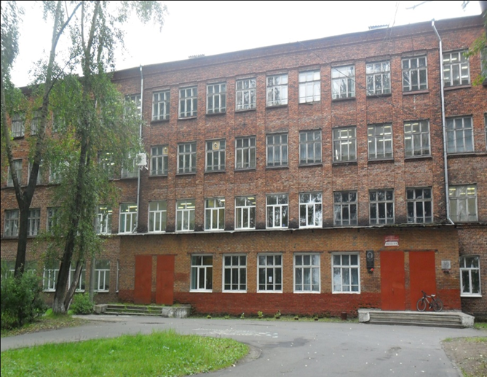
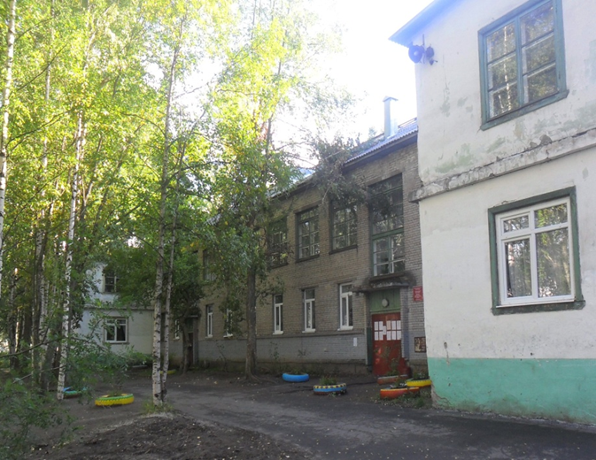
Основное здание 1939 г. (83 года)
726 обучающихся
2 смены
26 учебных кабинетов
Спортивный зал
Актовый зал
Буфет
Библиотека
Медицинский кабинет
Административные кабинеты
Школьный музей
Начальная школа 1
1966 г. (56 лет)
318 обучающихся
2 смены
11 учебных кабинетов
Спортивно-актовый зал
Буфет
Кабинеты логопеда, психолога, дефектолога, педагога дополнительного образования

Slide 17
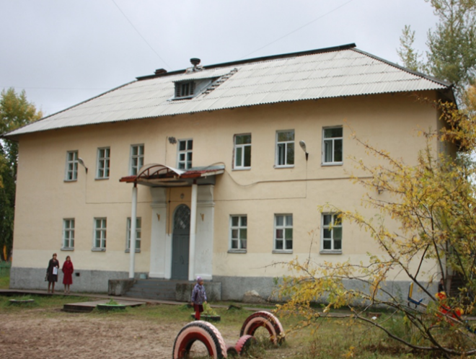
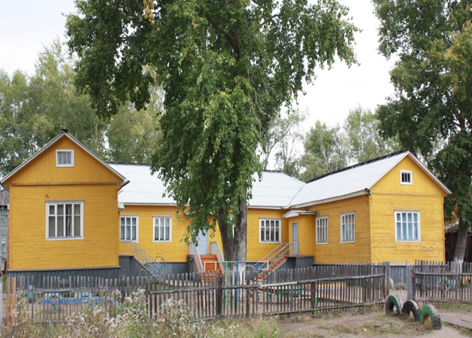
Начальная школа 2
1953 г. (69 лет)
87 обучающихся
1 смена
4 учебных кабинета
Кабинет дополнительного образования
Буфет
Кабинет логопеда
Библиотека
Дошкольные группы
1958 г. (64 года)
78 воспитанников
3 группы, 3 спальни
Актовый зал
Медицинский кабинет
Пищеблок
Кабинет логопеда

Slide 18
Перечень помещений
(приказ Минпросвещения России о 23.08.2021 № 590 «Об утверждении перечня средств обучения и воспитания, соответствующих современным условиям обучения, необходимых при оснащении образовательных организаций …»)
1. Входная зона | 14. Кабинет начальных классов | 27. Кабинет математики
2. Гардероб | 15. Кабинет учителя-логопеда | 28. Кабинет информатики
3. Библиотечно-информационный центр | 16. Кабинет русского языка и литературы | 29. Кабинет основ безопасности жизнедеятельности
4. Многофункциональный актовый зал | 17. Кабинет истории и обществознания | 30. Кабинет проектно-исследовательской деятельности
5. Столовая | 18. Кабинет иностранного языка | 31. Кабинет технологии
6. Спортивный комплекс | 19. Кабинет географии | 32. Профильный инженерно-технологический класс
7. Коридоры и рекреации | 20. Кабинет ИЗО | 33. Профильный медико-биологический класс
8. Административные кабинеты | 21. Кабинет музыки | 34. Группа продленного дня
9. Учительская | 22. Кабинет физики | 35. Кабинет видеоконференцсвязи и дистанционного обучения
10. Кабинет психолога | 23. Кабинет химии
11. Медицинский комплекс | 24. Кабинет биологии и экологии | 36. Комплекс лабораторий и студий для внеурочной деятельности
12. Серверная | 25. Кабинет естествознания
13. Туалеты | 26. Кабинет астрономии

Slide 19
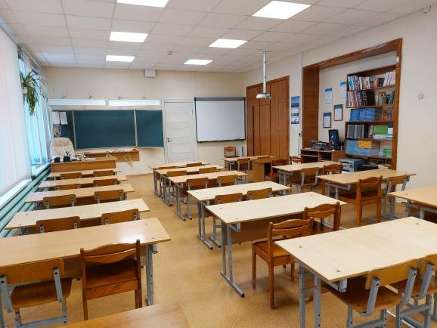
Оборудование кабинета в соответствии с приказом Минпросвещения России о 23.08.2021 № 590 | Имеется в наличии/кол | Необходимо приобрести/кол
Стол ученический | +/16
Стул ученический | +/32
Стеллаж демонстрационный | +/1
Шкаф для хранения личных вещей с индивидуальными ячейками |  | 1
Русский язык. Родной язык
Демонстрационные пособия (таблицы) | +/25
Сюжетные картинки | +/2 набора
Раздаточные карточки с буквами алфавита | +/7
Словари, справочники, энциклопедии | +
Модель-аппликация демонстрационная по обучению грамоте |  | 5
Игровой набор по развитию речи |  | 1
Настольные лингвистические игры | +/2
Игровые наборы по русскому языку |  | 1
Литературное чтение. Литературное чтение на родном языке
Комплект портретов для кабинета | +/5
Репродукции картин и фотографий | +
Комплект орфографических алгоритмов, мнемонических стихов и цифровых словарей |  | 1
Развивающее пособие по обучению чтению, основам грамоты, развитию речи с базой упражнений |  | 1
……
Изобразительное искусство
Комплект оборудования и инструментов для отработки практических умений и навыков по изобразительному искусству
Модели по изобразительному искусству
Муляжи предметов (вазы, фрукты, овощи, животные) | +/15
Комплект моделей для натюрморта |  | 1
Изделия русских народных промыслов и декоративно-прикладного искусства | +
Технология
Комплект раздаточный учебно-лабораторного оборудования по технологии | +/1
Коллекции по предметной области |  | 1
Коллекция промышленных образцов тканей, ниток, фурнитуры | +/1
Справочники | +
Тележка-хранилище ноутбуков/планшетов | +/2
Графический планшет |  | 1
Кабинет проектно-исследовательской деятельности
Стол модульный, регулируемый по высоте |  | 1
Цифровая видеокамера | +/1
Планшетный компьютер |  | 1
Набор по основам математики и конструирования |  | 1
Базовый робототехнический набор |  | 1
Ресурсный набор по базовому робототехническому набору |  | 1
Микроскоп школьный с подсветкой и набором микропрепаратов | +/1
Комплект лабораторного оборудования по предмету «Окр. мир» | +/1
Кабинет начальных классов

Slide 20
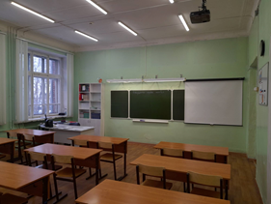
Оборудование кабинета в соответствии с приказом Минпросвещения России о 23.08.2021 № 590 | Имеется в наличии / количество | Необходимо приобрести /количество
Комплект инструментов и приборов топографических |  | 1
Школьная метеостанция |  | 1
Барометр-анероид | +/1
Курвиметр | +/1
Гигрометр | +/1
Комплект цифрового оборудования | +/1
Компас ученический | +/20
Рулетка | +/3
Комплект для проведения исследований окружающей среды |  | 1
Коллекция минералов и горных пород, полезных ископаемых | +/1
Коллекция почв | +/1
Глобус Земли физический | +/1
Глобус Земли политический |  | 1
Интерактивный глобус |  | 1
Теллурий | +/1
Модель строения земных складок и эволюции рельефа |  | 1
Модель движения океанических плит |  | 1
Модель вулкана | +/1
Модель внутреннего строения Земли | +/1
Модель-аппликация природных зон Земли |  | 1
Комплект портретов для оформления кабинета | +/1
Раздаточные учебные материалы по географии |  | 1
Карты настенные | +/10
Кабинет географии

Slide 21
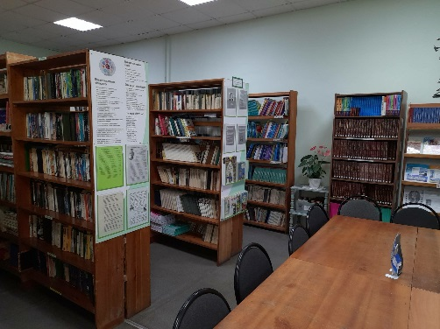
Оборудование кабинета в соответствии с приказом Минпросвещения России о 23.08.2021 № 590 | Имеется в наличии / количество | Необходимо приобрести /количество
Стол библиотекаря | +/1
Кресло библиотекаря | +/1
Стеллажи библиотечные | +/15
Шкаф закрытый для хранения библиотечного оборудования | +/1
Шкаф для газет и журналов | +/1
Стол для выдачи пособий | +/1
Шкаф для читательских формуляров |  | +
Каталожный шкаф | +/1
Стол ученический для читального зала с регулируемой высотой | +/4
Стол ученический модульный, регулируемый по высоте для коворкинга |  | +
Стул ученический поворотный, регулируемый по высоте |  | +
Кресло для чтения/ места для сидения в зоне релаксирующего чтения |  | +
Сетевой фильтр | +/1
Мобильная электронная библиотека |  | +
Компьютер библиотекаря | +/1
Многофункциональное устройство/ принтер | +/1
Стойка для зарядки мобильных устройств |  | +
Интерактивный программно-аппаратный комплекс мобильный или стационарный |  | +
Тележка-хранилище ноутбуков |  | +
Наушники для прослушивания аудио- и видеоматериалов |  | +
Библиотека

Slide 22
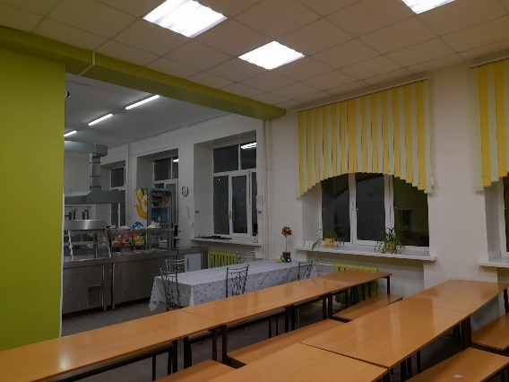
Оборудование кабинета в соответствии с приказом Минпросвещения России о 23.08.2021 № 590 | Имеется в наличии / количество | Необходимо приобрести /количество
Стол для столовой | +/20
Стул/табурет для столовой | +
Линия раздачи | +/1
Программно-аппаратный комплекс кассира | +/1
Комплект посуды и столовых приборов | +
Поднос | +/10
Облучатель бактерицидный |  | +
Аптечка универсальная | +/1
Сушка для рук/ одноразовые полотенца | +/2
Диспенсер для мыла | +/1
Столовая

Slide 23
Сведения о текущем и капитальном ремонте помещений
Здание | Текущий ремонт | Капитальный ремонт
Основное здание Пр. Ленинградский, 169 | Ежегодно – кабинеты, коридоры, лестницы 2019 г. - потолок на 1-2 этажах, линолеум на 2 этаже, замена светильников во всем здании 2021 г. – учительская раздевалка 2022 г. – гардероб, раздевалки и снарядные в спортивном зале | 2018 г. – туалеты на всех этажах здания 2019 г. – буфет 2020 г. - площадка перед входом в здание
Начальная школа 1 Пр. Ленинградский, 165/1 | Ежегодно – кабинеты, коридоры, лестницы 2021 г. – пожарные выходы | 2020 г. – буфет
Начальная школа 2 Ул. Лермонтова, 15 | Ежегодно – кабинеты, лестницы 2021 г. – рекреации 2022 г. – буфет | 2019 г. – потолок в учебном кабинете, туалет на 1 этаже

Slide 24
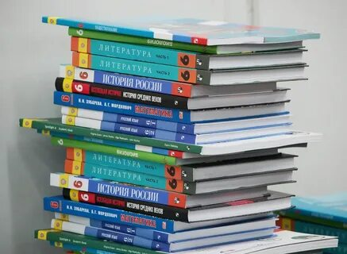
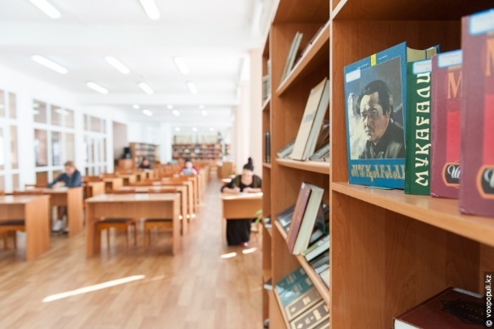
Учебно–методические условия реализации ООП
Предоставление каждому обучающемуся не менее одного учебника из ФПУ в печатном виде
Обеспечение доступа к ЭОР, в т.ч. размещенным в федеральных и региональных базах
Комплектование
библиотеки:
печатными образовательными ресурсами
ЭОР
дополнительной литературой (художественная, научно-популярная, справочная, периодические издания)

Slide 25
Библиотечный фонд МБОУ СШ № 95
Фонд библиотеки составляет – 18563 экземпляра
Из них:
13459 экз.
учебная литература
187 экз.
справочная литература
318 экз.
энциклопедическая литература
4599 экз.
художественная литература

Slide 26
Перечень учебников для реализации основной образовательной программы в 2022/23 учебном году
Наименование учебного предмета, курса, модуля в соответствии с учебным планом | Используемый учебник (наименование, класс, автор, издательство, год издания) | Номер в ФПУ | Количество учебников в фонде ОО/чел.
Русский язык | Русский язык (в 2 частях), 5 класс, Шмелев А.Д., Флоренская Э.А., Савчук Л.О., АО «Просвещение», 2019 | 1.1.2.1.1.6.1. | 105/98
 | Русский язык (в 2 частях), 6 класс, Шмелев А.Д., Флоренская Э.А., Савчук Л.О., АО «Просвещение», 2020 | 1.1.2.1.1.6.2. | 110/105

Slide 27
Внимание! Изменения во ФГОС!
Приказ Министерства просвещения РФ от 18.07.2022 № 569 «О внесении изменений в федеральный государственный стандарт начального общего образования, утвержденный приказом Министерства просвещения от 31.05.2021 № 286 | Приказ Министерства просвещения РФ от 18.07.2022 № 568 «О внесении изменений в федеральный государственный стандарт основного общего образования, утвержденный приказом Министерства просвещения от 31.05.2021 № 287
Не менее одного учебника и (или) учебного пособия в печатной форме на каждого обучающегося по учебным предметам: русский язык математика окружающий мир литературное чтение иностранные языки А также не менее одного учебника и (или) учебного пособия в печатной и (или) электронной форме на каждого обучающегося по иным учебным предметам, участниками образовательных отношений. входящим в обязательную часть учебного плана и в часть, формируемую | Не менее одного учебника и (или) учебного пособия в печатной форме на каждого обучающегося по учебным предметам: русский язык математика физика химия биология литература география история обществознание иностранные языки информатика А также не менее одного учебника и (или) учебного пособия в печатной и (или) электронной форме на каждого обучающегося по иным учебным предметам, входящим в обязательную часть учебного плана и в часть, формируемую участниками образовательных отношений.

Slide 28
Приказ Министерства просвещения Российской Федерации
от 21 сентября 2022 г. № 858
«Об утверждении федерального перечня учебников, допущенных к использованию при реализации имеющих государственную аккредитацию образовательных программ начального общего, основного общего, среднего общего образования организациями, осуществляющими образовательную деятельность и установления предельного срока использования исключенных учебников»
(Зарегистрирован Министерством юстиции Российской Федерации 1 ноября 2022 г., регистрационный № 70799)

Slide 29
Обеспечение доступа к электронным образовательным ресурсам
Wi-Fi
Питание
Электронный дневник
Прием в школу
Сайт ОО
Навигатор (запись в кружки и секции)
Образовательные платформы (РЭШ, Якласс …)
Рабочие программы по учебным предметам, курсам, модулям

Slide 30
Психолого-педагогические условия реализации ООП
Преемственность содержания и форм образовательной деятельности на всех уровнях общего образования
Социально-психологическая адаптация обучающихся
Формирование и развитие психолого-педагогических компетенций педагогических работников
Профилактика формирования девиантных форм поведения, агрессии, тревожности
Психолого-педагогическое сопровождение квалифицированными специалистами участников образовательных отношений
Индивидуальное психолого-педагогическое сопровождение участников образовательных отношений
Диверсификация уровней психолого-педагогического сопровождения (индивидуальный, группа, класс, школа)
Вариативность форм психолого-педагогического сопровождения (профилактика, диагностика, консультирование, коррекционная работа, развивающая работа, просвещение)
Мониторинг и оценка эффективности психолого-педагогических программ сопровождения

Slide 31
Преемственность содержания и форм образовательной деятельности на всех уровнях общего образования
посещение занятий в дошкольных группах учителями начальных классов
посещение уроков в начальных классах учителями-предметниками
мониторинги, выявляющие уровень готовности обучающихся и воспитанников к переходу на следующий уровень образования
совещания (круглые столы) по проблемам преемственности (дошкольное – начальное общее образование, начальное общее – основное общее – среднее общее образование)
совместные мероприятия для школьников, обучающихся на разных уровнях общего образования (ярмарки, конкурсы патриотической песни, конкурсы строя и песни, чтецов; сборы макулатуры, военно-патриотическая игра «Вперед!» и другие)
родительские собрания и конференции

Slide 32
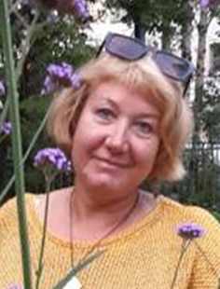
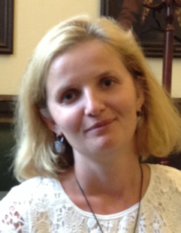
Психолого-педагогическое сопровождение квалифицированными специалистами участников образовательных отношений
педагоги-психологи
Тильман Ольга Владимировна
Павлова Мария Михайловна

Slide 33
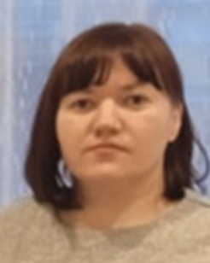
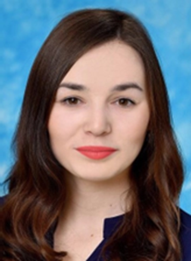
Психолого-педагогическое сопровождение квалифицированными специалистами участников образовательных отношений
учителя-логопеды
Лобас Евгения Ананьевна
Дубатолкина Ксения Константиновна

Slide 34
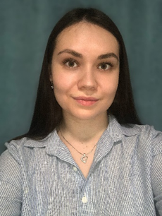
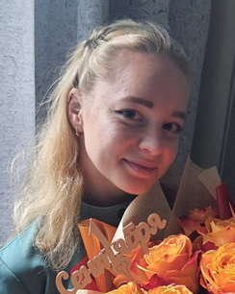
Психолого-педагогическое сопровождение квалифицированными специалистами участников образовательных отношений
учитель
дефектолог
социальный педагог
тьютор
Лаврова Ксения Игоревна
Гагаринова Наталья Владимировна
Гребнева Анна Александровна

Slide 35
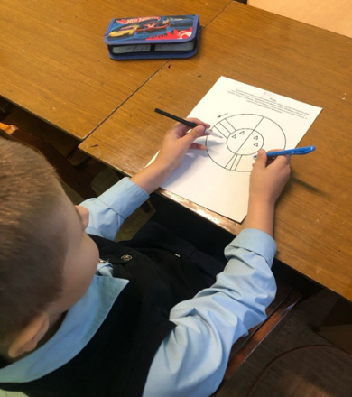
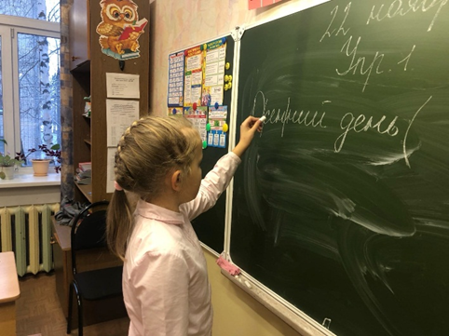
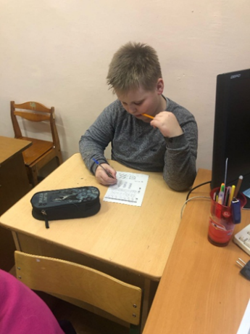
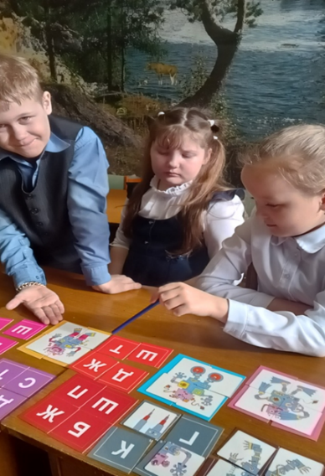
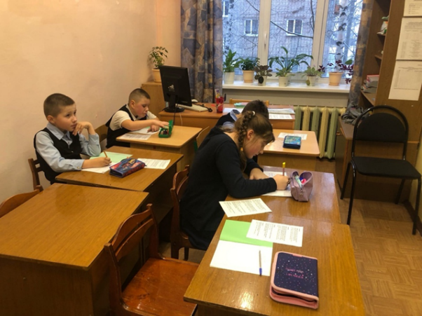
4 класса АООП (вариант 7.2.) – 43 человека
1 обучающийся (2 класс) - инклюзия
1 (9Д) класс АООП (вариант 7.2.) – 15 чел.
7 обучающихся (5-8 классы) – инклюзия
начальное
общее
образование
основное
общее
образование

Slide 36
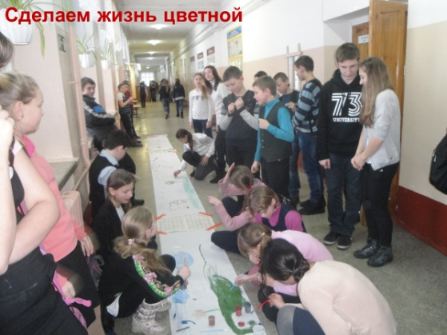
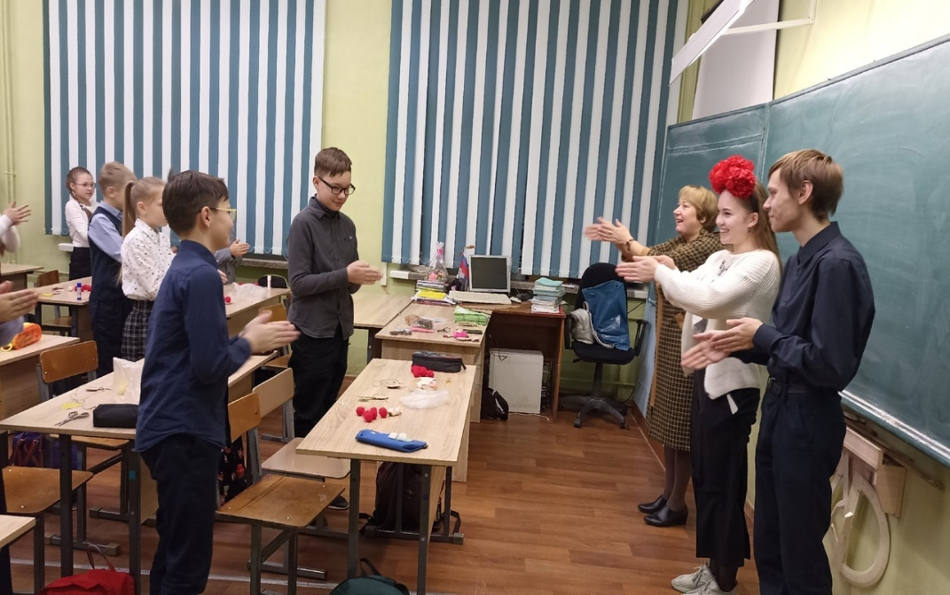
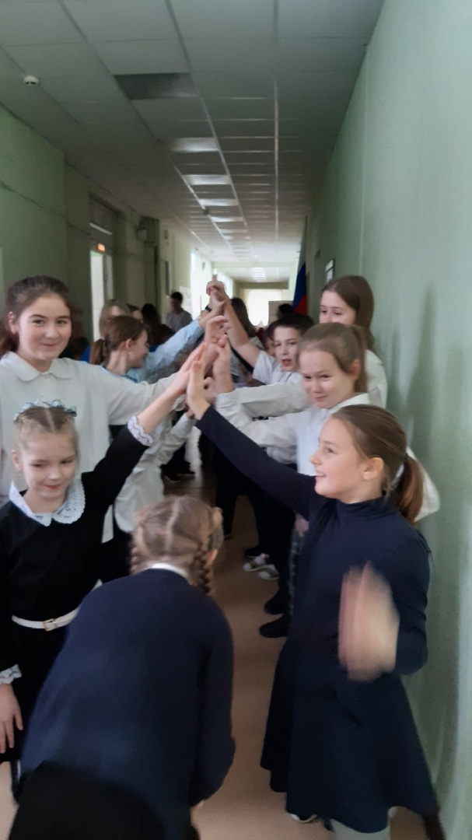
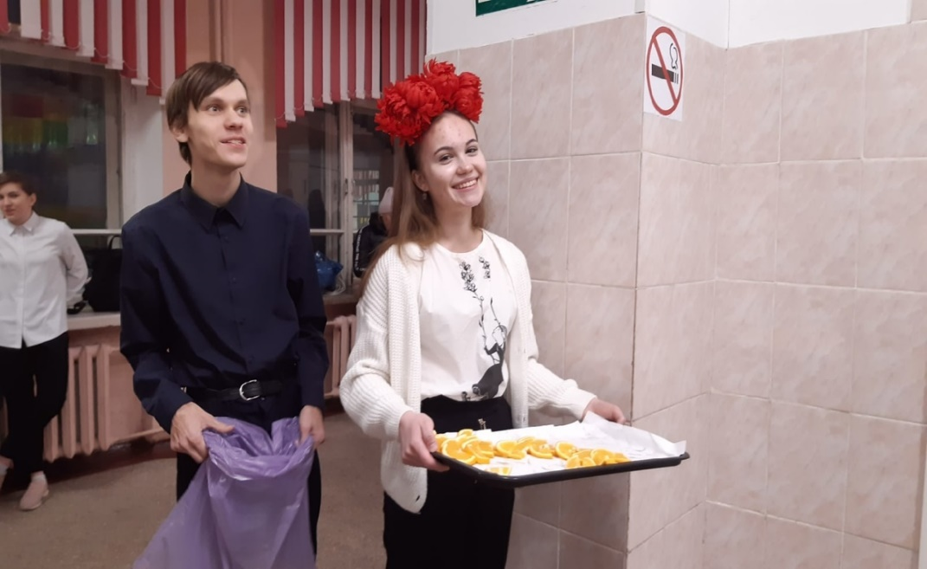
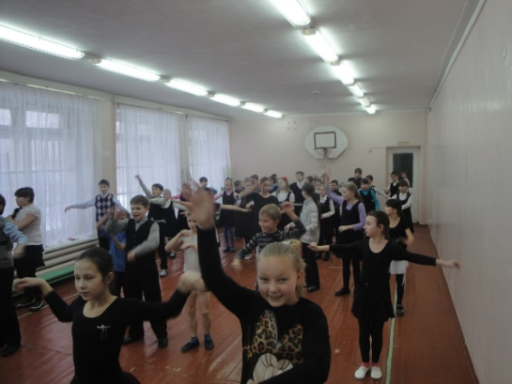
Традиционная декада «Время детей!»

Slide 37
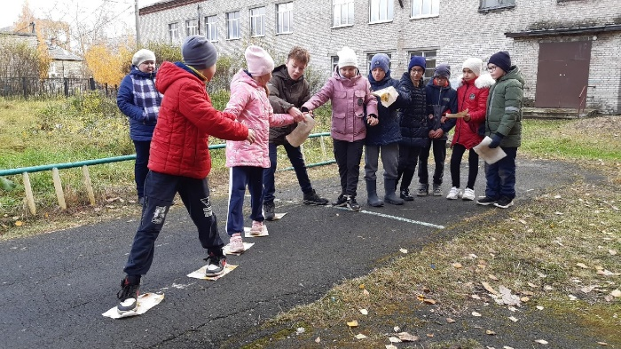
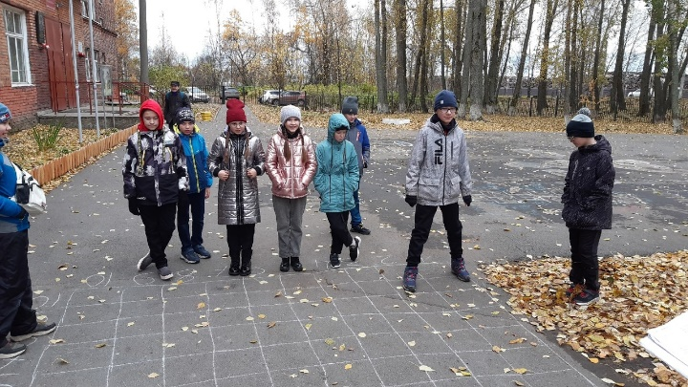
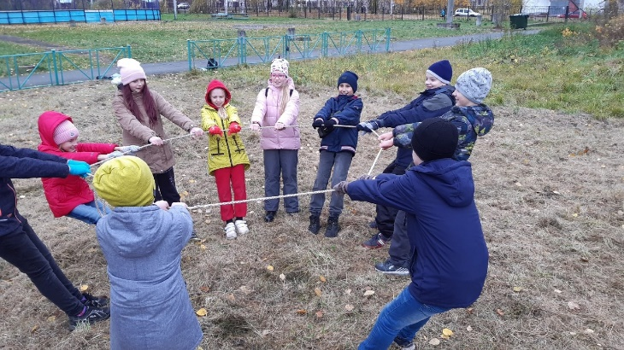
5, 10 классы – командные игры по сплочению классного коллектива с учителями-предметниками, классными руководителями

Slide 38
Требования к кадровым условиям реализации ООП
Квалификация педагогических работников, соответствующая квалификационным требованиям
Получение дополнительного профессионального образования по программам повышения квалификации
1
2

Slide 39
Укомплектованность МБОУ СШ № 95 педагогическими кадрами, участвующими в реализации основной образовательной программы
Учителя начальных классов – 17 чел./22 класса
5 учителей: класс + класс
5 учителей: класс + ГПД
1 учитель: класс + домашнее обучение
1 учитель: класс + совмещение по иной должности
5 учителей: класс
Педагоги службы сопровождения
Педагог – психолог – 2 чел.
Учитель – логопед – 2 чел.
Дефектолог – 1 чел.
Тьютор – 1 чел.
Социальный педагог – 1 чел.
Учителя – предметники
ООО - 34 чел./ 20 классов, СОО – 3 класса
Русский язык и литература – 5 чел.
Иностранные языки – 7 чел.
Математика и информатика – 6 чел.
История и обществознание – 3 чел.
География – 1 чел.
Биология – 2 чел.
Физика – 1 чел.
Химия – 1 чел.
ОДНКНР – 1 чел.
Изобразительное искусство, музыка – 1 чел.
Технология – 2 чел.
Физическая культура – 3 чел.
Основы безопасности жизнедеятельности – 1 чел.

Slide 40
Укомплектованность МБОУ СШ № 95 педагогическими кадрами, участвующими в реализации основной образовательной программы
Иные педагогические работники
Педагог – организатор – 1 чел.
Педагог – библиотекарь – 1 чел.
Административно – управленческий персонал
Директор – 1 чел.
Заместитель директора – 5 чел.
Кадровый потенциал образовательной организации
Грантополучатели – 4 чел.
Имеющие звания – 9 чел. (1 – Заслуженный учитель РФ, 7 - Почетный работник сферы образования; 1 – Отличник народного просвещения)
Эксперты ГИА – 9 чел.
Имеющие высшую квалификационную категорию – 30 чел.
Участники профессиональных конкурсов – 21 чел.

Slide 41
Развитие кадрового потенциала
В образовательной организации:
Вне образовательной организации:
Деятельность методических объединений
Методический совет
Педагогический совет
Самообразование
Наставничество
Профориентация
Курсы повышения квалификации
Научно-практические конференции
Конкурсы профессионального мастерства
Публикации
Экспертная деятельность

Slide 42
Темы педагогических разработок,
над которыми работают педагоги
. . .
. . .
Обучение по дополнительным профессиональным программам
ФИО педагога | Должность | Тема | Количество часов | Сроки | Место
Сведения об образовании педагогических работников
Высшее педагогическое образование | … чел.
Высшее не педагогическое образование | … чел.
Среднее профессиональное педагогическое образование | … чел.

Slide 43
Требования к квалификации работников образовательной организации, участвующих в реализации основной образовательной программы
Учитель
Отраслевые требования
Статья 48 Федерального закона от 29.12.2012 № 273-ФЗ «Об образовании в Российской Федерации» | Педагогические работники несут ответственность за неисполнение или ненадлежащее исполнение возложенных на них обязанностей. Неисполнение или ненадлежащее исполнение педагогическими работниками обязанностей учитывается при прохождении ими аттестации
Приказ Министерства труда и социальной защиты РФ от 18.10.2013 № 544н «Об утверждении профессионального стандарта «Педагог (педагогическая деятельность в сфере дошкольного, начального общего, основного общего, среднего общего образования) (учитель, воспитатель) | Требования к образованию и обучению: Учитель: высшее или среднее профессиональное образование в рамках укрупненных групп направлений подготовки «Образование и педагогические науки» или в области, соответствующей преподаваемому предмету, либо высшее или среднее профессиональное образование и дополнительное профессиональное образование по направлению деятельности в образовательной организации. Требования к опыту практической работы: не предъявляются. Особые условия допуска к работе: К педагогической деятельности НЕ допускаются лица: - лишенные права заниматься педагогической деятельностью в соответствии с вступившим в законную силу приговором суда; - имеющие или имевшие судимость; - признанные недееспособными; - имеющие заболевания, предусмотренные установленным перечнем.
Приказ Министерства образования и науки РФ от 07.04.2014 № 276 (ред. от 23.12.2020) «Об утверждении Порядка проведения аттестации педагогических работников организаций, осуществляющих педагогическую деятельность» | Наличие аттестации на соответствие занимаемой должности или аттестации на первую, высшую категорию

Slide 44
Требования к финансовым условиям реализации ООП
Соблюдение государственных гарантий:
- по получению общедоступного и бесплатного образования
- реализации всех требований и условий, предусмотренных ФГОС
- покрытию затрат на реализацию всех частей ООП
2. Обеспечение реализации ООП в соответствии с нормативами финансирования
3. Формирование нормативов финансирования муниципальных услуг осуществляется в соответствии с общими требованиями к определению нормативных затрат на оказание муниципальных услуг в сфере общего образования

